Slide 1






Slide 2
Ai nhanh, ai đúng ?

Slide 3

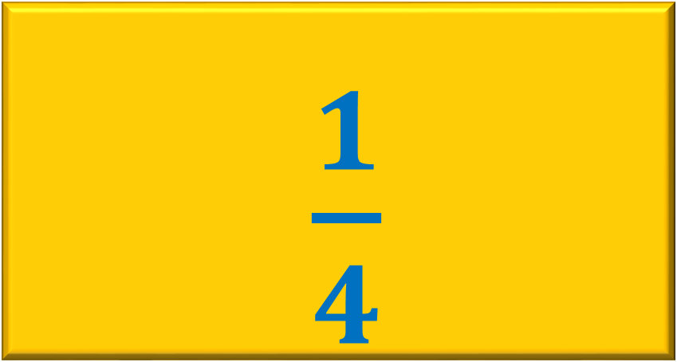
Phân số chỉ phần tô màu trong hình bên ?
$\frac{1}{4}$
10
9
8
7
6
5
4
3
2
1
0

Slide 4
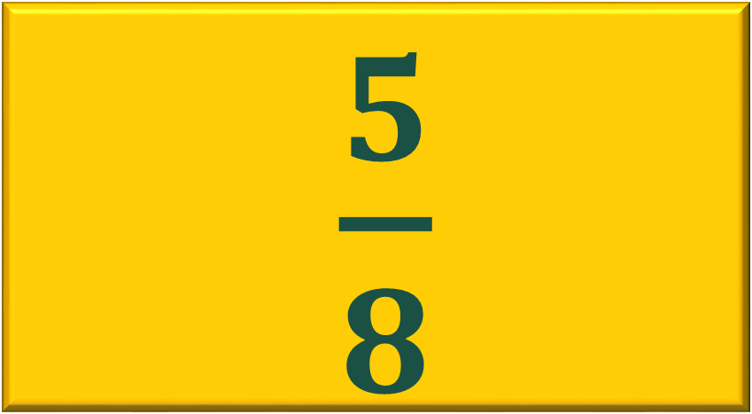
Phân số “ Năm phần tám” được viết là:
10
9
8
7
6
5
4
3
2
1
0
$\frac{5}{8}$

Slide 5
Tử số của phân số là số nào?
10
9
8
7
6
5
4
3
2
1
0
4

Slide 6

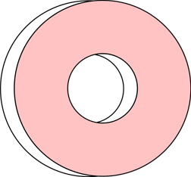






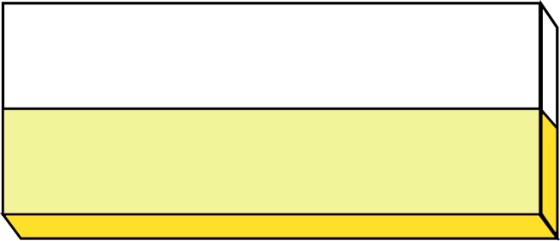










Toán 4

Slide 7







Slide 8

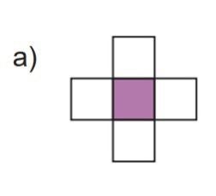
1. Viết rồi đọc phân số chỉ phần đã tô màu trong mỗi hình sau (theo mẫu).
1
5

Slide 9
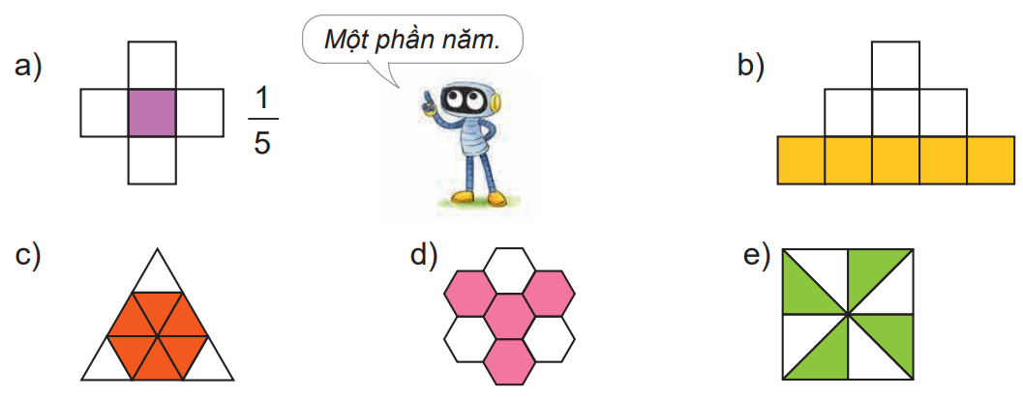
1. Viết rồi đọc phân số chỉ phần đã tô màu trong mỗi hình sau (theo mẫu).

Slide 10
2. Viết phân số.
a) Bảy phần mười chín.
b) Chín phần mười.
c) Mười bảy phần hai mươi ba.
d) Hai mươi lăm phần năm mươi tám.

Slide 11

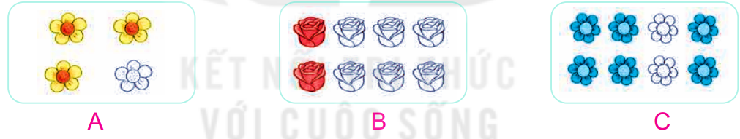
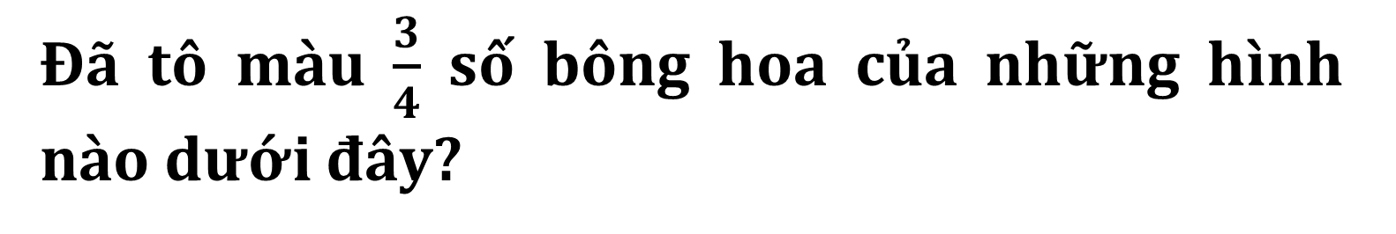
Đã tô màu $\frac{3}{4}$ số bông hoa của những hình nào dưới đây?
3
3
1
3
4
4
4

Slide 12
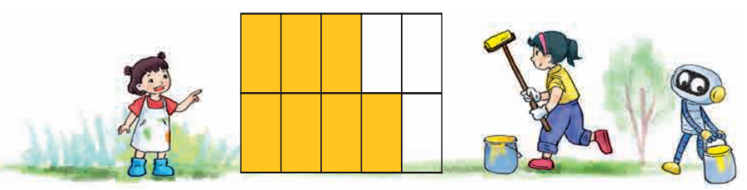
Chọn câu trả lời đúng
4

Slide 13
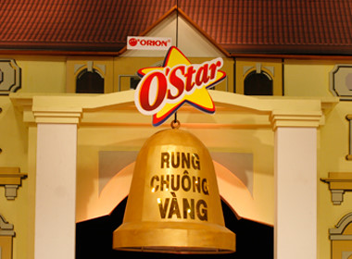

Slide 14


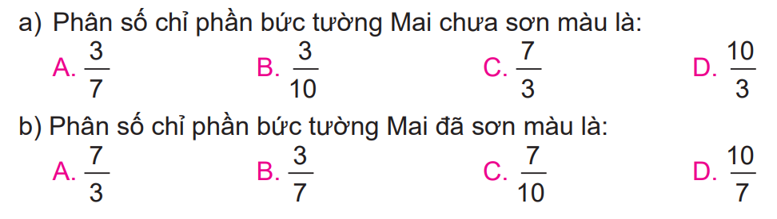
10 giây kết thúc
Chọn câu trả lời đúng
4

Slide 15
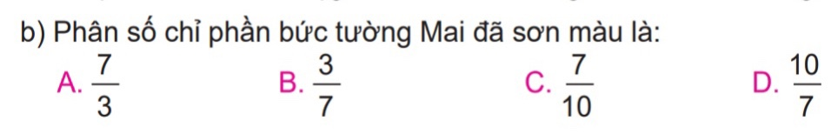
10 giây kết thúc
4
Chọn câu trả lời đúng

Slide 16
Chọn câu trả lời đúng
4

Slide 17
VẬN DỤNG

Slide 18
Thanks
Goodbye

